Slide 1
Anteny i ich rodzaje
Sebastian Łukaszewicz
Szymon Koob
Kacper Brzózka
Klasa 3i

Slide 2
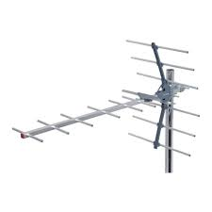
Co to jest antena?
Anteną nazywamy urządzenie, dzięki któremu fale elektromagnetyczne przekształcane są w sygnały elektryczne. Proces ten działa również w drugą stronę. Anteny umożliwiają prawidłowe działanie każdego systemu radiokomunikacji. Najważniejsze cechy anten to przede wszystkim polaryzacja fali, promieniowanie, uzyskane profity energetyczne oraz impedancja (natężenie prądu oraz napięcie i ich zależności).

Slide 3
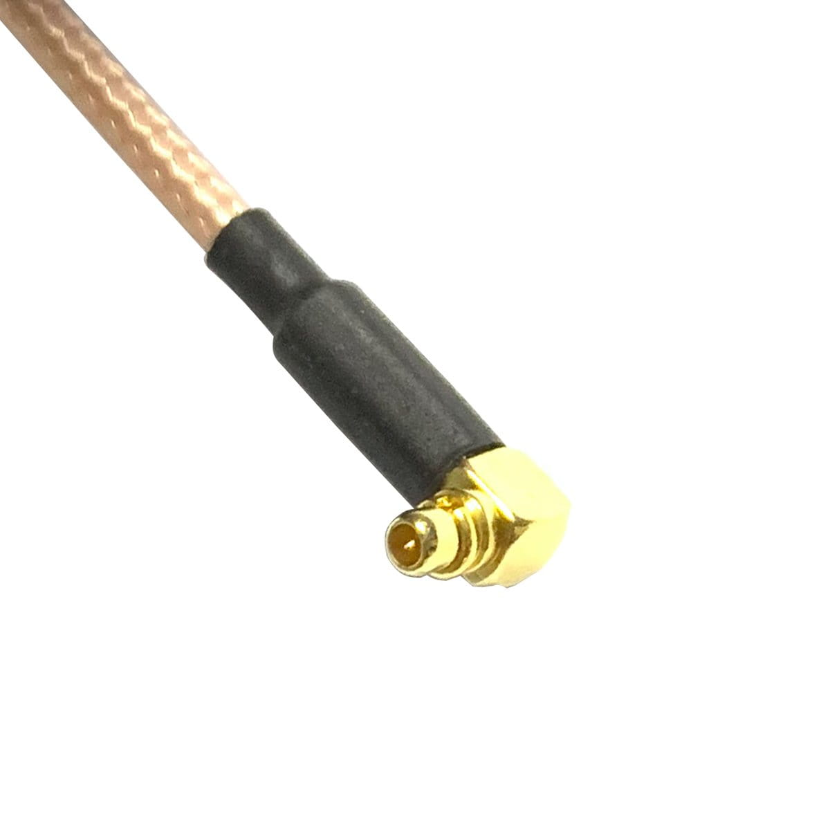
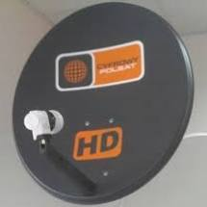
Podział anten ze względu na polaryzację fal
Anteny dzieli się według różnych kryteriów. Pierwszym z nich, jest podział ze względu na polaryzację fal. W tym przypadku, anteny dzielą się na:
Liniowe – poziome, pionowe oraz nachylone pod właściwym kątem,
Kołową (eliptyczną) – prawo lub lewoskrętną.

Slide 4
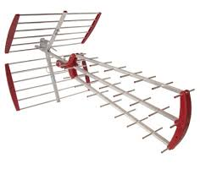
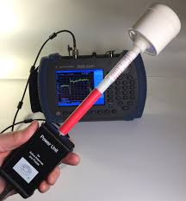
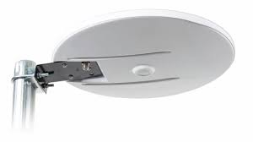
Podział anten ze względu na kierunkowość
Anteny dzielone są również ze względu na swoją kierunkowość. Możemy wyróżnić trzy typy takich anten: -Dookólne– ten typ anten jest głównie wykorzystywany przy urządzeniach mobilnych. Fale takiej anteny rozchodzą się w sposób jednostajny w każdym kierunku.
-Kierunkowe– jak sama nazwa wskazuje, antena taka skierowana jest w jednym, wyszczególnionym kierunku.
-Izotropowe– ten typ anteny emituje sygnały w każdym kierunku bez strat.

Slide 5
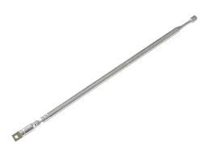
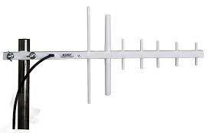
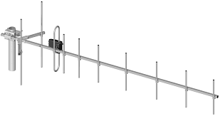
Podstawowe rodzaje anten
antena telewizyjna
antena radiowa
antena internetowa
antena komunikacyjna

Slide 6
Anteny telewizyjne
Dobierane są ze względu na zakres działania. Istotna jest odległość, na jaką działa konkretny typ anteny. Możemy zakupić anteny siatkowe, pokojowe czy kierunkowe. Dość często wybierane są anteny siatkowe, biorąc pod uwagę ich właściwości. Przede wszystkim, anteny siatkowe posiadaj mocne wzmacniacze, które niwelują zakłócenia i w sposób znaczny wzmacniają sygnał anteny. Innym typem skutecznej anteny telewizyjnej, jest antena kierunkowa, którą należy skierować w kierunku nadajnika.

Slide 7
Anteny Radiowe
Dzielą się przede wszystkim ze względu na umiejscowienie. Niektóre typy anten są przeznaczone do montażu w pomieszczeniach (anteny wewnętrzne) oraz poza naszym Obecnie, oba typy cieszą się dość dużą popularnością. Anteny radiowe muszą ‘’załapać się’’ na odpowiedni typ częstotliwości, który najczęściej wynosi od 65 MHz, do 108 MHz.

Slide 8
Anteny internetowe
Przeznaczane są typowo do konkretnych miejsc, łączy i urządzeń. Antena internetowa umożliwia działanie na częstotliwości sięgającej od 800 MHz, nawet do 2500 MHz. Anteny kierunkowe, szerokopasmowe i inne, poprawiają zasięg oraz umożliwiają łączenie się ze wszystkimi nadajnikami.

Slide 9
Anteny komunikacyjna
Komunikacyjne anteny służą do codziennych funkcji, takich jak łączenie się z systemem, który pozwala nam np. na otwieranie bramy. Anteny komunikacyjne mogą być wykorzystywane w trudniejszych warunkach.

